Slide 1
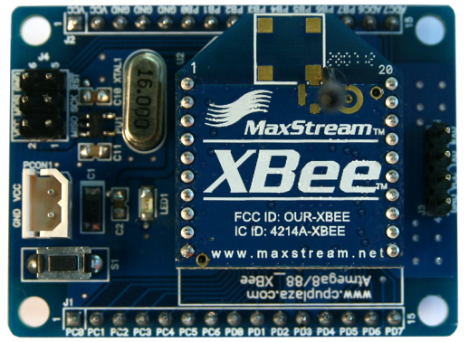
MEGA8_XBee
CPUPLAZA
www.cpuplaza.com

Slide 2
제품 소개
MEGA_XBee는 Digi MaxStream사의 지그비 모듈(XBee Series)를 Atmega8과
연결 하여 ZigBee 통신을 지원 합니다.
제품 특징
- 전원 : 외부 DC 5.0V
ZigBee 모듈(XBee Series)과 COM1를 통해 연결
- Atmega8 CPU 모든 I/O 1열 헤더 지원
- TTL-232 1PORT 별도 지원(ZigBee모듈과 TTL-232중 하나만 가능 )
ZigBee 테스트 프로그램 예제 소스 제공

Slide 3
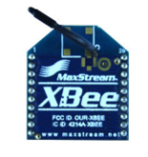
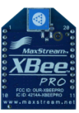
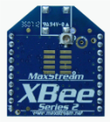
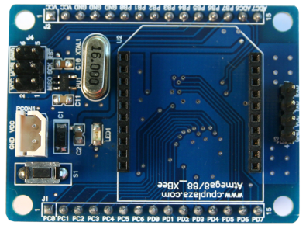
제품 사양
1. 제품 구성 및 명칭
MEGA8_XBee
XBee 모듈
CPU I/O PORT(1*15 2.54mm) J1/J2
TTL-232
COM1
TTL-232
TX
COM1
TTL-232
(DC3.3V)
J5
Atmega8
(16M/5V)
RX
DC5V
DC5V-->3.3V
(500mA)
CPU PORT
ISP
DC-5V
COM1(TTL-232)
Reset S/W
CPU PORT

Slide 4
2. 커넥터 기능 및 사양
PCON1 : DC 전원 입력
J3 : TTL-232
J4 : ISP
NUM | NAME
1 | DC5V
2 | GND
NUM | NAME
1 | GND
2 | ERXD0
3 | ETXD0
NUM | NAME
1 | MISO(TXD)
2 | VCC
3 | SCK
4 | MOSI(RXD)
5 | RST
6 | GND
J1 : CPU PORT
J2 : CPU PORT
NUM | NAME
1 | RST\
2 | PC0
3 | PC1
4 | PC2
5 | PC3
6 | PC4
7 | PC5
8 | PC6
9 | PC7
10 | PD0
11 | PD1
12 | PD2
13 | PD3
14 | PD4
15 | PD5
NUM | NAME
1 | VCC(+5V)
2 | VCC(+5V)
3 | GND
4 | GND
5 | GND
6 | PB0
7 | PB1
8 | PB2
9 | PB3
10 | PB4
11 | PB5
12 | PB6
13 | PB7
14 | ADC6
15 | ADC7

Slide 5
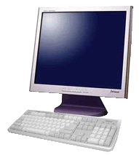

3. H/W 통신 구성(1:N)
XBee 설정용 인터페이스 보드와 X-CTU 프로그램을 이용 하여 XBee모듈을 1:N 또는 1:1 설정 한후
MEGA128_XBee 보드에 모듈을 장착 한다.
Master 설정
2.4GHz
2.4GHz
Slave1 설정
RS-232
내부 카운터(“0000”-”9999”)
하이퍼터미널
(19200,N,8,1)
보드 넘버 ‘0’
보드 넘버 ‘1’
2.4GHz
Slave2 설정
내부 카운터(“0000”-”9999”)
보드 넘버 ‘2’
최대 255대 연결 가능

Slide 6
통신 프로토콜 설명
1. Master 통신 규약(Master <-> Slave)
통신 규정 : ZigBee 무선 통신
- 데이터 : 9600 Bps
- 페러티 비트 : NON
- 정지 비트 : 1
Master
COM1-ZigBee
Slave1
COM1-ZigBee
Slave2
PD6,7_LED OFF
데이터 요구
데이터 응답
PD6_LED ON(정상)
매 200mS 마다
데이터 요구
데이터 응답
PD7_LED ON(정상)

Slide 7
3. 통신 프로토콜 사양
1. Slave 데이터 요구(Master -> Slave)
STX (1) | NUM (1) | CMD (1) | LRC (2) | ETX (1)
02H | ‘9’ | ‘R’ | “##” | 03H
STX : 프레임 시작 02H
NUM : SLAVE 번호(‘1’ - ‘2’)
CMD : 데이터 요구 COMMAND ‘R
LRC : STX – CMD까지의 XOR 데이터 HEX형 ASCII(“00” – “FF”)
ETX : 프레임 끝 03H
2. Slave 데이터 요구 응답(Master <- Slave)
STX (1) | NUM (1) | CMD (1) | 데이터 (4) | LRC (2) | ETX (1)
02H | ‘9’ | ‘R’ | “9999” | “##” | 03H
STX : 프레임 시작 02H
NUM : SLAVE 번호(‘1’ - ‘2’)
CMD : 데이터 요구 COMMAND ‘R
데이터 : 각 SLAVE에서 임의로 생성한 카운터 데이터 “0000” – “9999”
LRC : STX – 데이터 까지의 XOR 데이터 HEX형 ASCII(“00” – “FF”)
ETX : 프레임 끝 03H

